Slide 1

Cefic
Facts & Figures 2025
To replace the background image:
1/Go to Slide Master (Menu “View”)
2/Right-click on the image
3/Select “Replace image…”
4/Close the Slide Master
Dr Moncef Hadhri
Catherine Tuerlinckx

Slide 2

1. Profil – Kilit Figürler

Slide 3
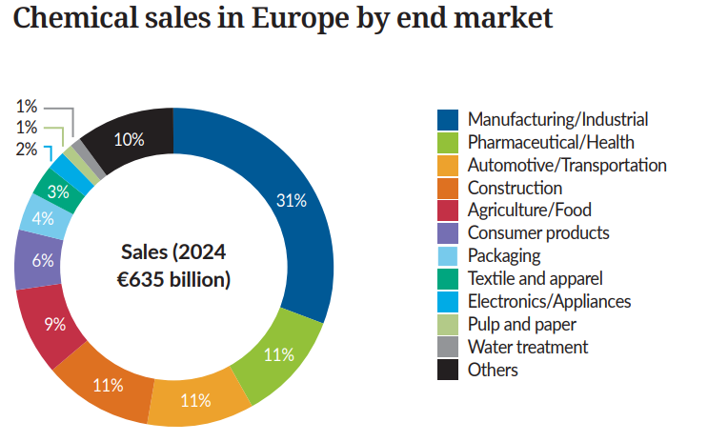
Kimya endüstrisi, kilit imalat sektörlerinin başlıca tedarikçisidir
Nihai pazar bakımından Avrupa’daki kimyasal satışları
Source: Cefic-Advancy Joint Study: The Competitiveness of the European Chemical Industry

Slide 4
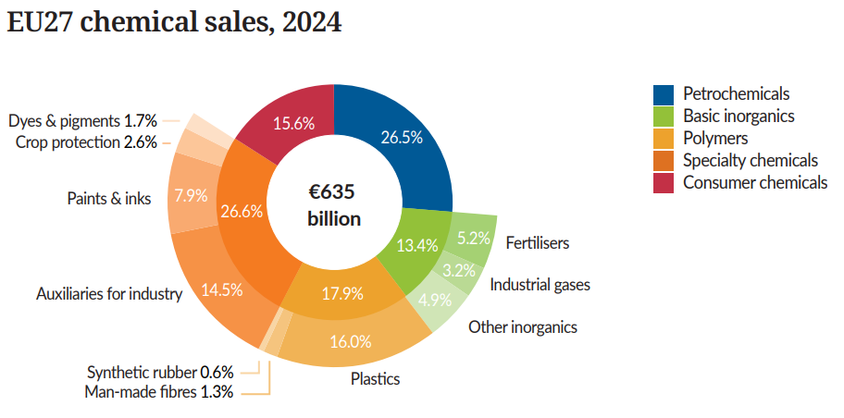
Petrokimya ve özel ürünler, AB27 kimyasal satışlarının yarısından fazlasını oluşturmaktadır
AB27 kimyasal satışları, 2024
Source: Cefic Chemdata International

Slide 5
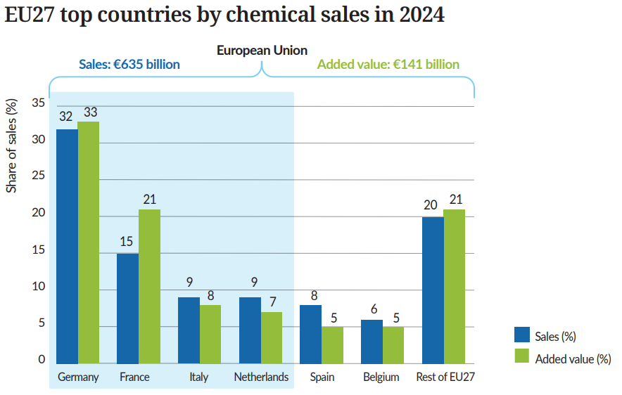
Dört üye ülke, AB 27'nin kimyasal satışlarının üçte ikisini gerçekleştiriyor
AB27 kimyasal satışları bakımından lider ülkeler (2024)
Satışlar (%)
Katma Değer (%)
Source: Cefic Chemdata International

Slide 6
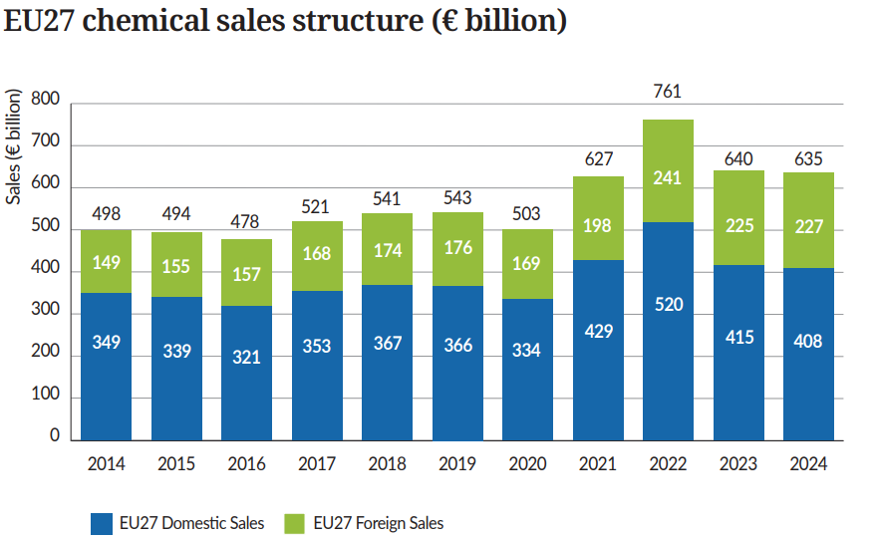
AB27 kimyasal satışları 2024 yılında 2023 yılına göre hafif bir düşüş gösterdi.
AB27 kimyasal satışlarının dağılımı/kompozisyonu (milyar avro)
AB27Domestik Satışlar AB27 Yabancı Satışlar
Source: Cefic Chemdata International

Slide 7
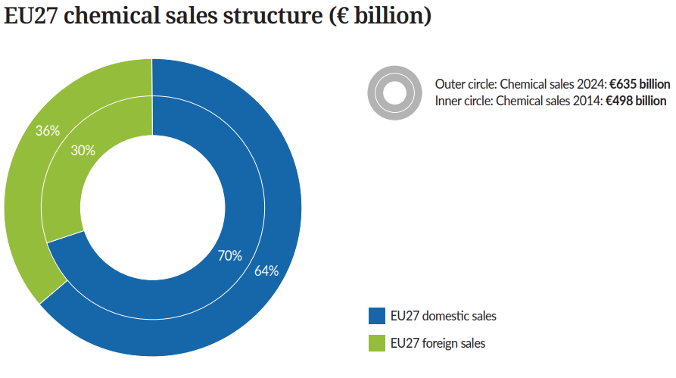
On yıl üzerine ilk defa, dış/yabancı satışlar AB27 kimyasal satışlarının üçte birini oluşturuyor
AB27 Kimyasal satışlarının dağılımı (milyar avro)
Dıştaki Çember: Kimyasal satışlar 2024: 635 milyar avro
İçteki Çember: Kimyasal satışlar 2014: 498 milyar avro
AB27 domestik satışlar
AB27 yabancı satışlar
Source: Cefic Chemdata International

Slide 8
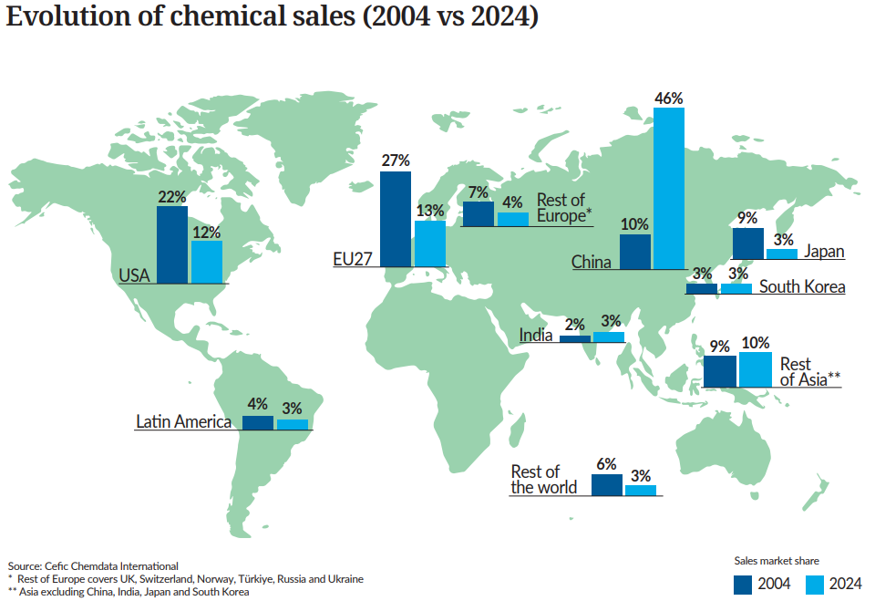
Çin, kimyasal satışlarında Avrupa ve ABD'yi geçerek küresel lider oldu
Kimya satışlarının değişimi (2004 vs. 2024)

Slide 9
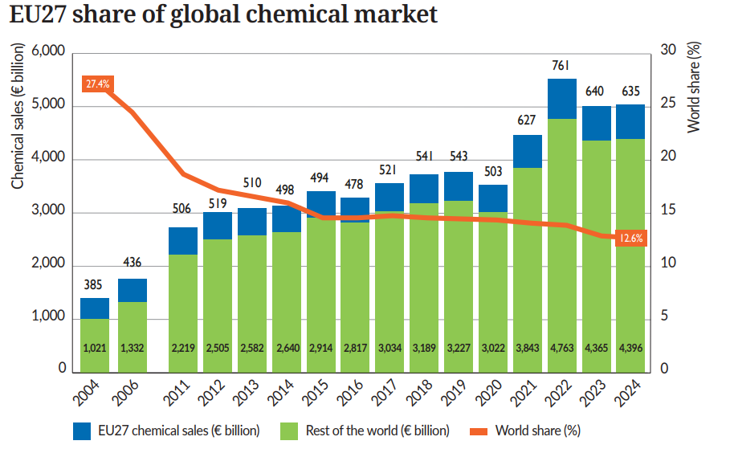
Küresel pazarın büyümesi ile birlikte AB27'nin kimyasal satışlardaki payı keskin bir düşüş gösterdi
Küresel kimya pazarında AB27’nin payı
AB27 kimyasal satışlar (milyar €) Dünyanın geri kalanı (milyar €) Küresel pay (%)
Source: Cefic Chemdata International

Slide 10
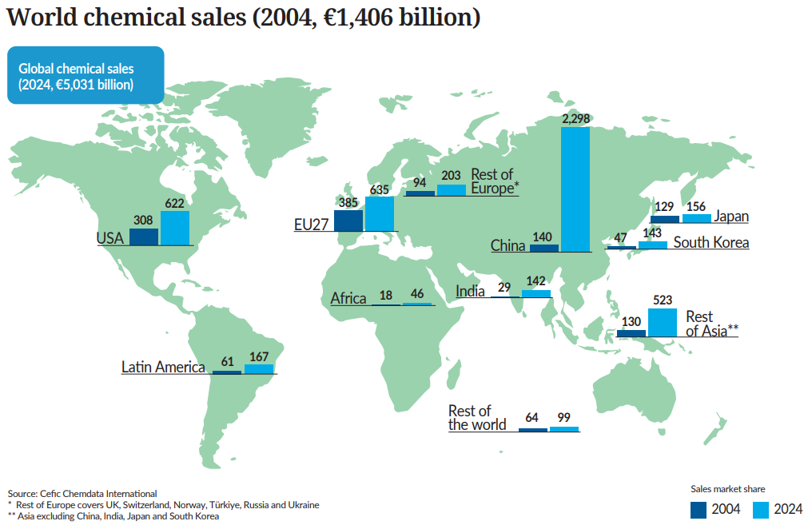
2024 yılında küresel kimyasal satışları 2004 yılına göre 3,6 kat daha yüksek olarak gerçekleşti
Küresel kimya satışları (2004, 1,406 milyar avro)

Slide 11

2. Ticaretin Gelişimi

Slide 12
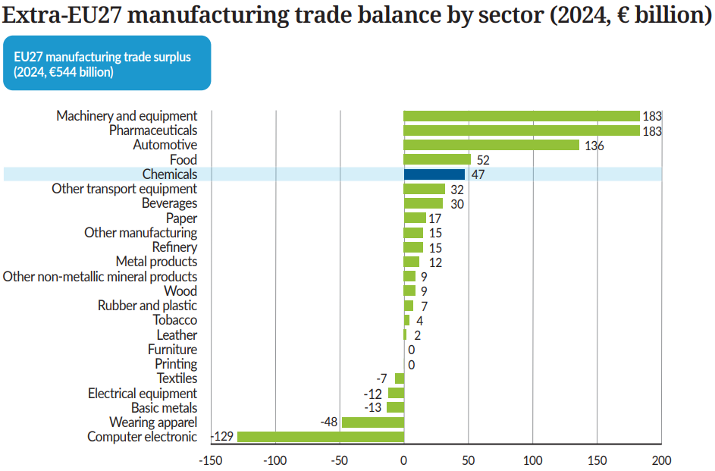
Kimyasallar*, AB27'nin ticaret dengesinde önemli bir katkı sağlıyor (47 milyar avro)
AB27-dışı sektörler bazında imalatta ticaret dengesi (2024, milyar avro)
Source: Cefic analysis based on Eurostat data, *Nace 20 only

Slide 13
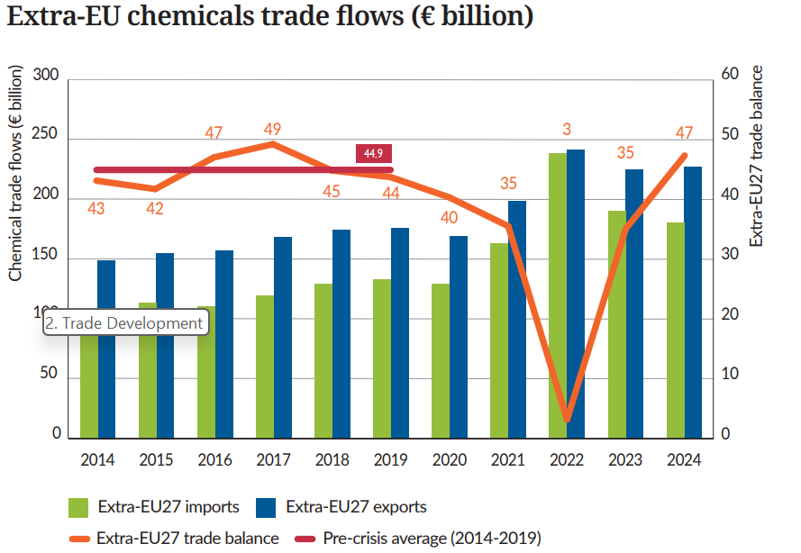
AB27 kimyasal* ticaret fazlası kriz öncesi seviyelerin (2014-2019) bir miktar üzerinde
AB27-dışı kimyasal ticaret akışları (milyar avro)
AB27-dışı ithalat
AB27-dışı ihracat
-AB27-dışı ticaret dengesi -Kriz-öncesi ortalama (2014-2019)
Source: Cefic analysis based on Eurostat data, *Nace 20 only

Slide 14
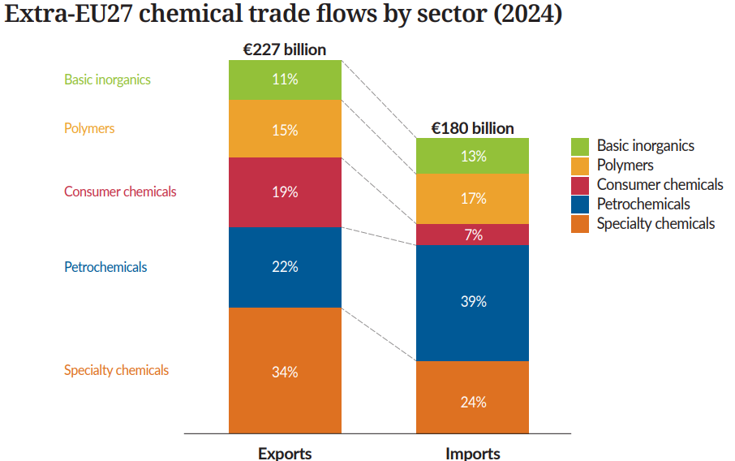
2024 yılında özel kimyasallar* ihracatta, petrokimyasallar ise ithalatta başı çekti
Sektörler bazında AB27-dışı kimyasal ticaret akışları (2024)
İhracat
İthalat
Source: Cefic Chemdata International, *Nace 20 only

Slide 15
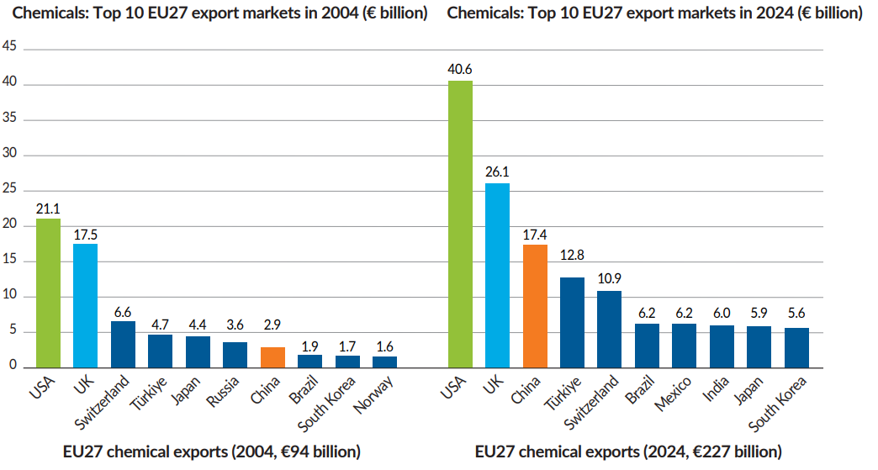
2024 yılında ABD, AB27 için başlıca ihracat* ülkesi olmaya devam etti
Kimyasallar: AB27 için ilk 10 ihracat ülkesi
(milyar avro, 2004)
Kimyasallar: AB27 için ilk 10 ihracat ülkesi
(milyar avro, 2024)
AB27 kimyasal ihracatı
(2004, 94 milyar avro)
AB27 kimyasal ihracatı
(2024, 227 milyar avro)
Source: Cefic analysis based on Eurostat data, *Nace 20 only

Slide 16
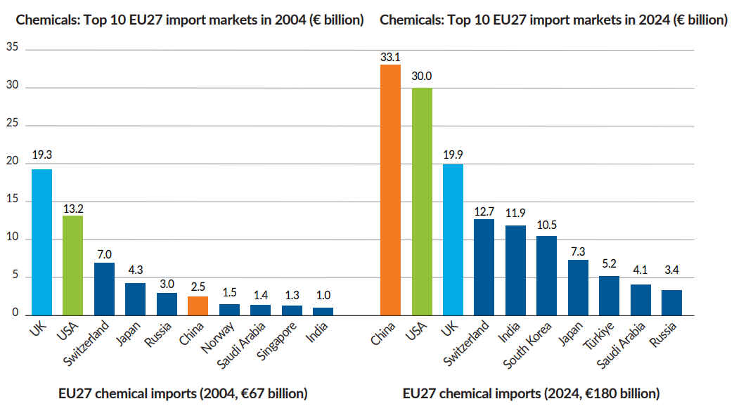
2024 yılında Çin, AB27 için birincil ithalat* ülkesi haline gelmiştir
Kimyasallar: AB27 için ilk 10 ithalat ülkesi
(milyar avro, 2004)
Kimyasallar: AB27 için ilk 10 ithalat ülkesi
(milyar avro, 2024)
AB27 kimyasal ithalatı
(2004, 67 milyar avro)
AB27 kimyasal ithalatı
(2024, 180 milyar avro)
Source: Cefic analysis based on Eurostat data, *Nace 20 only

Slide 17
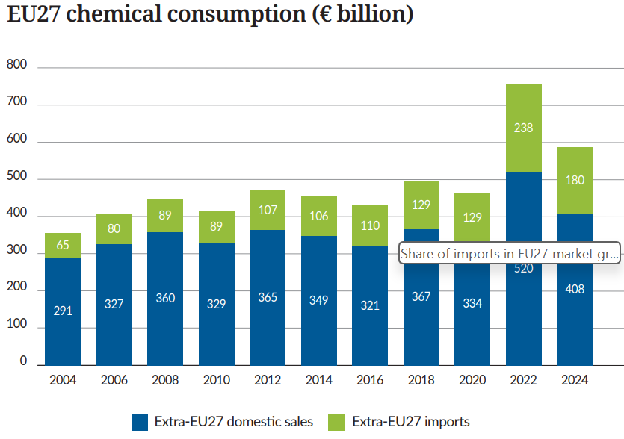
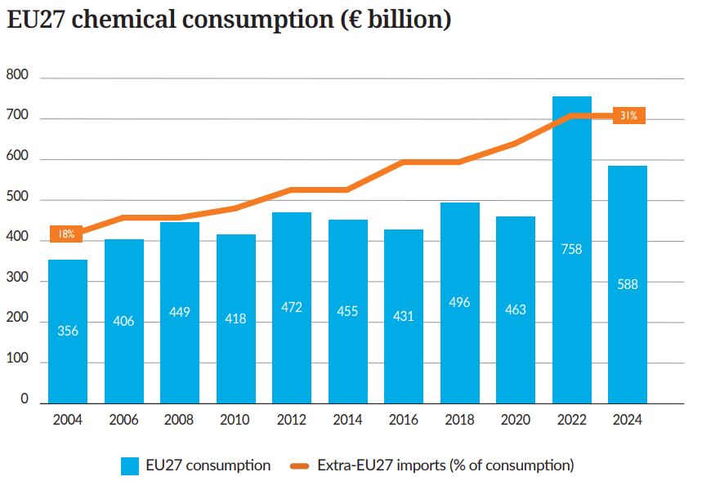
AB27 pazarında ithalatın payı* önemli ölçüde arttı
AB27 kimyasal tüketim (milyar avro)
AB27 kimyasal tüketim (milyar avro)
-AB27-dışı ithalatlar -AB27-dışı domestik satışlar
-AB27 tüketimi –AB27-dışı ithalatlar
(tüketimin %’si olarak)
Source: Cefic Chemdata International, *Nace 20 only

Slide 18
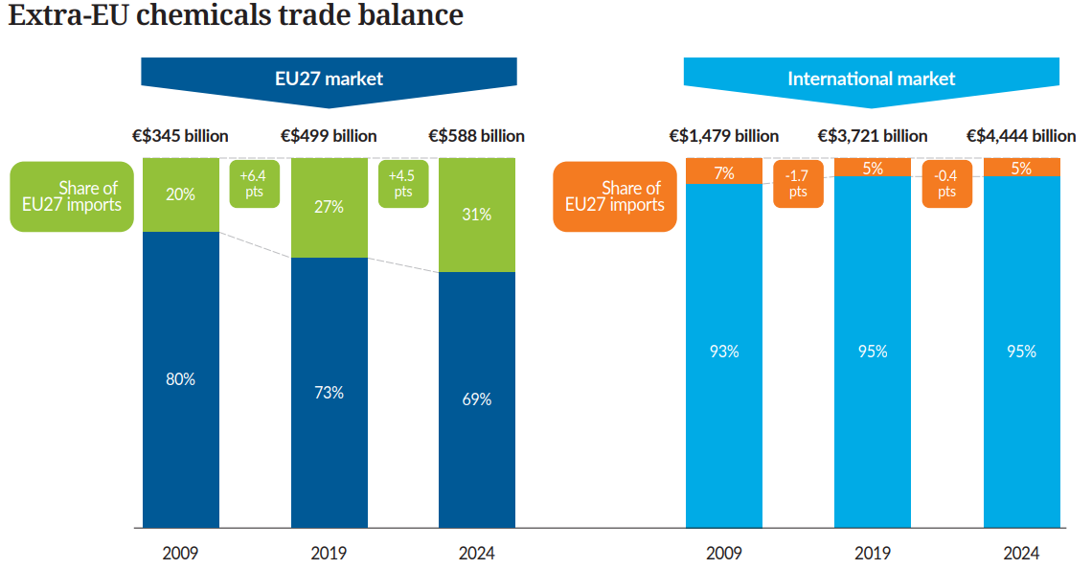
Avrupa hem domestik hem de küresel olarak güç kaybetti*
AB-dışı kimyasal ticaret dengesi
AB27 piyasası
Uluslararası piyasa
Source: Cefic Chemdata International, *Nace 20 only

Slide 19
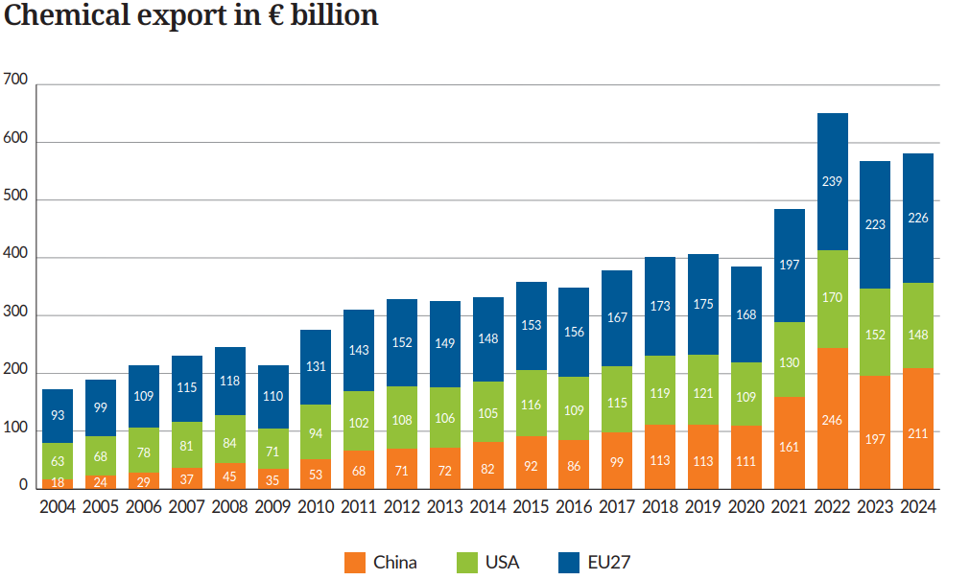
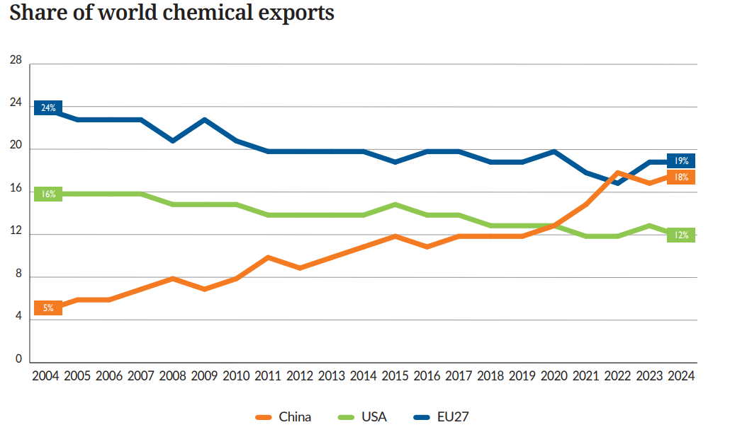
Çin'in küresel kimyasal* ihracatındaki payı artmaya devam ediyor
Kimyasal ihracat (milyar avro)
Küresel kimya ihracatından alınan pay
-ABD -AB27 -Çin
-ABD -AB27 -Çin
Source: Cefic Chemdata International, *Nace 20 only

Slide 20
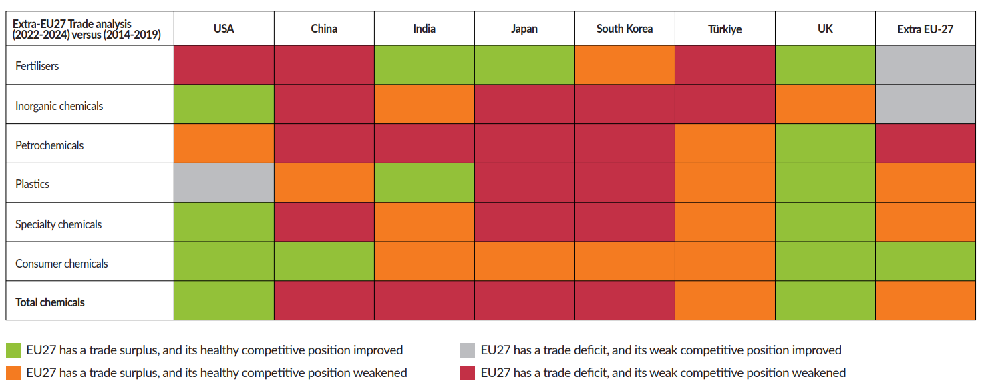
Yukarı akış alt sektörlerinin* ticari pozisyonunda ciddi bozulma belirtileri görülüyor
AB27-dışı ticaret analizi nezdinde (2022-2024) ile (2014-2019) dönemlerinin karşılaştırması

Slide 21

3. Büyüme ve Rekabetçilik

Slide 22
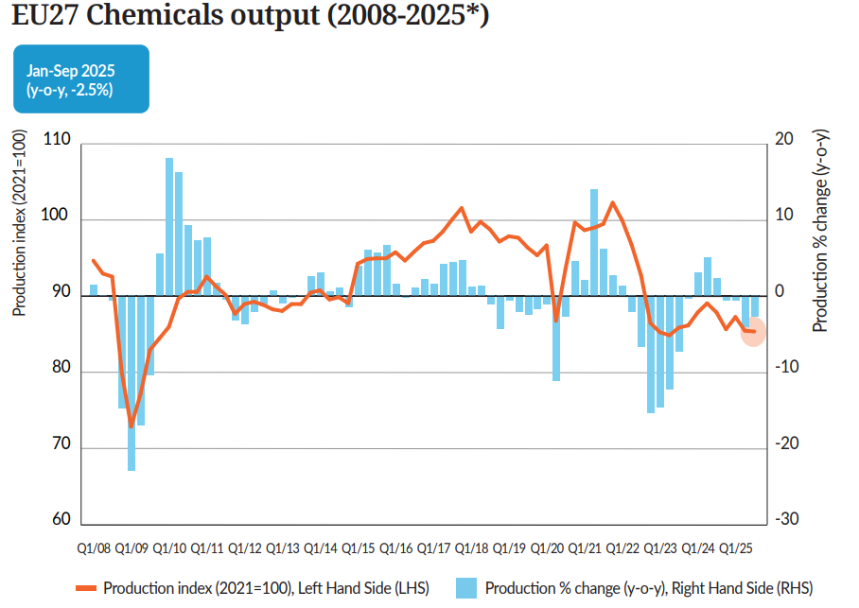
AB27 kimyasal çıktısı/üretimi önemli bir endişe kaynağı olmaya devam ediyor
AB27 Kimyasal çıktısı (2008-2025*)
–Üretim endeksi (2021=100), sol eksen -Üretimde yüzdesel değişim (y-o-y), sağ eksen
Source: Cefic analysis based on Eurostat data, *2025 (Jan-Sep)

Slide 23
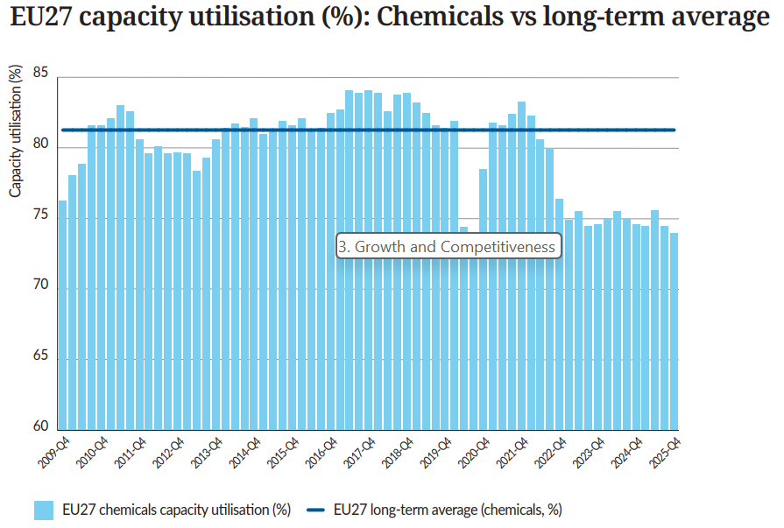
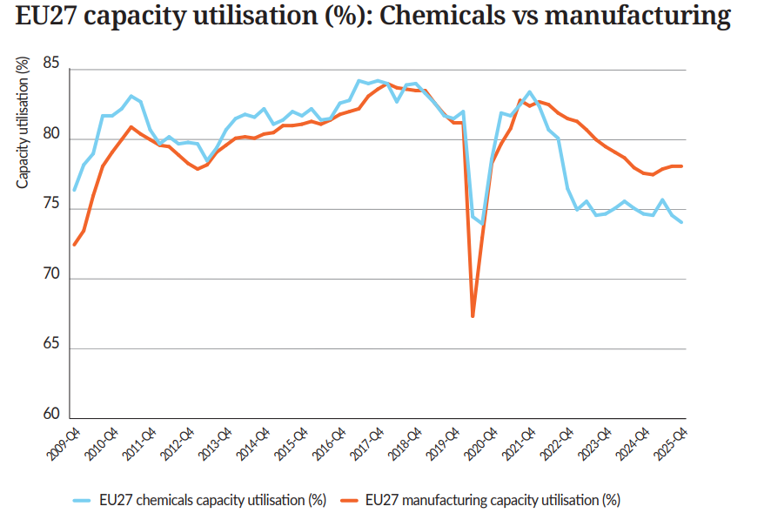
AB27 kimya sektöründe kapasite kullanımı sürekli bir şekilde düşük seviyede kalmaya devam ediyor (%74)
AB27 kapasite kullanımı (%): Kimyasallar vs. Tarihsel uzun-dönem ortalaması
AB27 kapasite kullanımı (%): Kimyasallar vs. İmalat
-AB27 Kimyasal kapasite kullanımı (%)
-AB27 tarihsel uzun-dönem ortalaması (kimyasallar, %)
-AB27 Kimyasal kapasite kullanımı (%)
-AB27 İmalat kapasite kullanımı (%)
Source: Cefic analysis based on Eurostat data

Slide 24
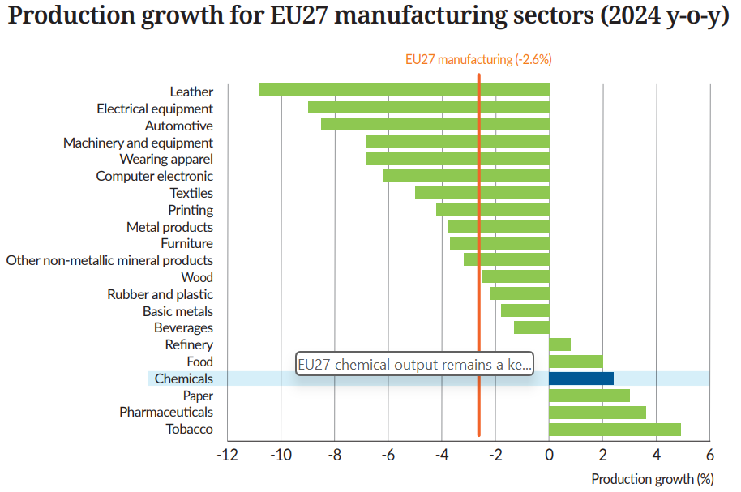
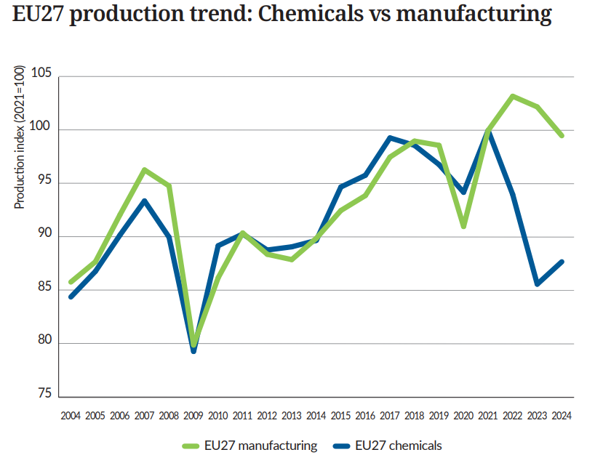
AB27 kimya endüstrisi güçlü bir iç talepten yoksun
AB27 imalat sektörlerinde üretim büyümesi
(2024 y-o-y)
AB27 üretim trendi: Kimyasallar vs. imalat
AB27 imalat (-2.6%)
Üretim büyümesi (%)
-AB27 üretim -AB27 kimyasallar
Source: Cefic analysis based on Eurostat data

Slide 25
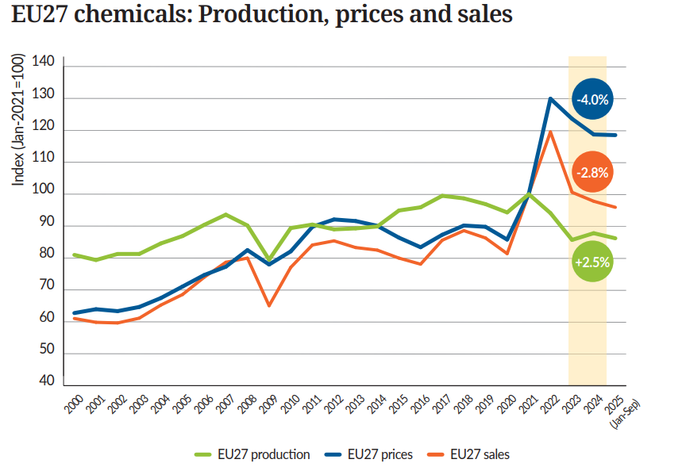
Zayıf talep, AB27 kimya üretimi üzerinde baskı yaratmaya devam ediyor
AB27 kimyasallar: Üretim, fiyatlar ve satışlar
-AB27 üretim -AB27 fiyatlar -AB27 satışlar
Source: Cefic analysis based on Eurostat data

Slide 26
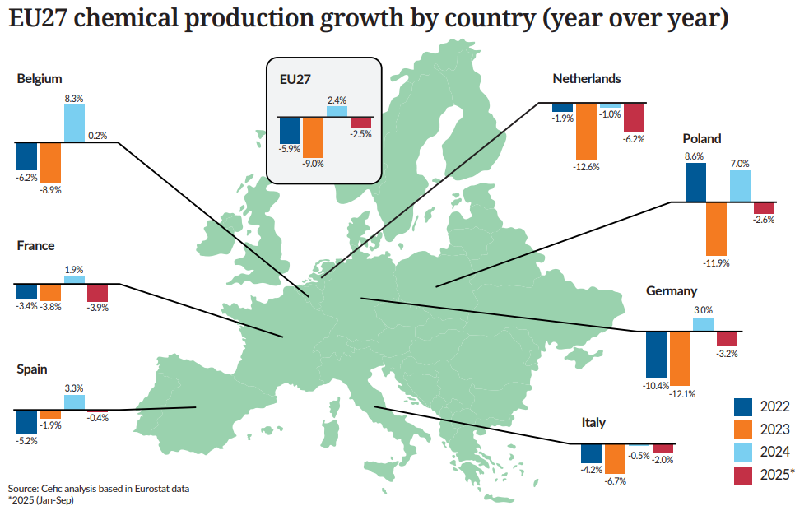
2022-2025*: Avrupa genelinde farklılaşma
AB27 Ülkeleri bazında Kimyasal üretim büyümesi
(y-o-y)

Slide 27
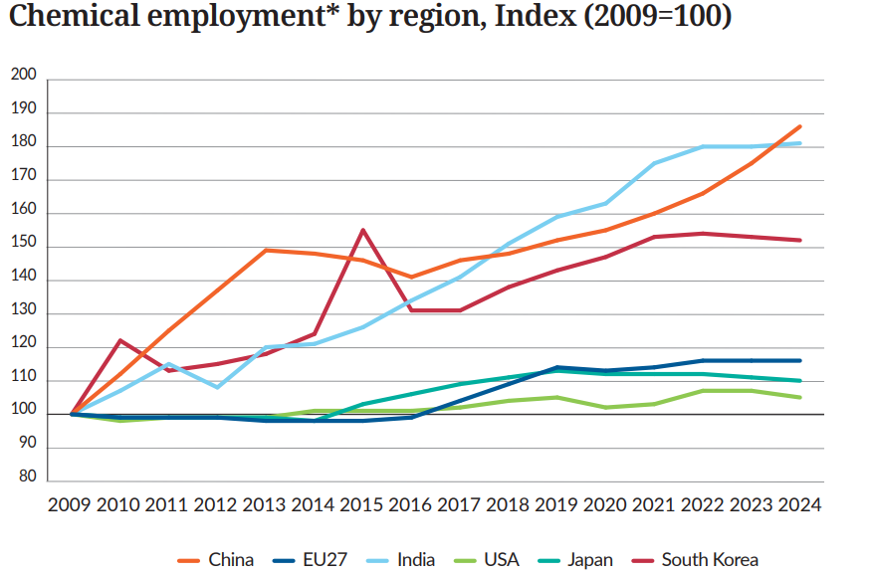
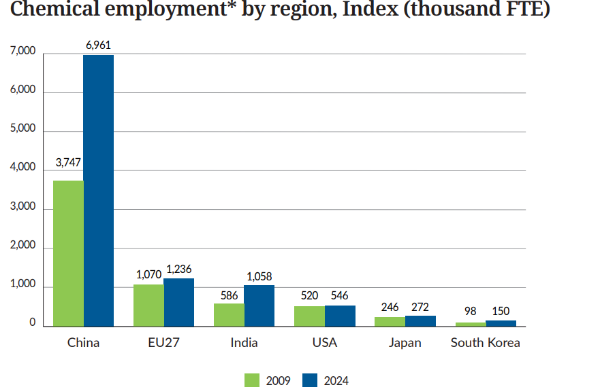
Avrupa'da istihdamı, Asya'dan, özellikle Çin ve Hindistan'dan gittikçe artan bir rekabetle karşı karşıya
Bölgesel kimyasal istihdam*,
Endeks (2009=100)
Bölgesel kimyasal istihdam*,
(binler cinsinden FTE)
Source: Cefic Chemdata International,*Full-Time Equivalent (FTE)

Slide 28
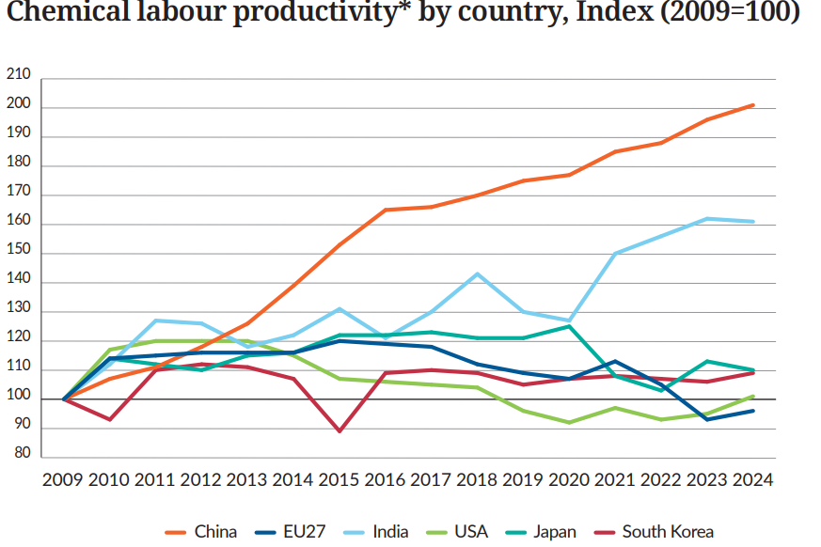
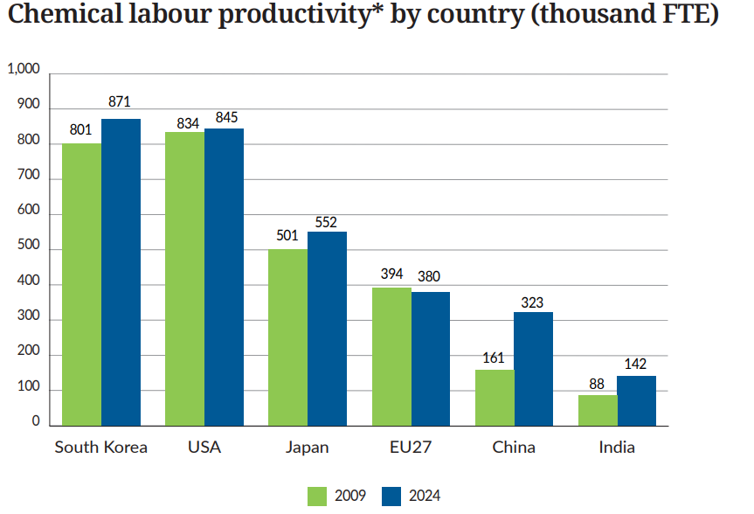
Avrupa, diğer bölgelere kıyasla işgücü verimliliğinde düşüş kaydetti
Ülkeler bazında kimyasal işgücü verimliliği*,
Endeks (2009=100)
Ülkeler bazında kimyasal işgücü verimliliği*
(binler cinsinden FTE)
Source: Cefic Chemdata International, *Real sales (€k/Full-Time Equivalent, FTE)

Slide 29

4. AB Endüstrisine Katkımız

Slide 30
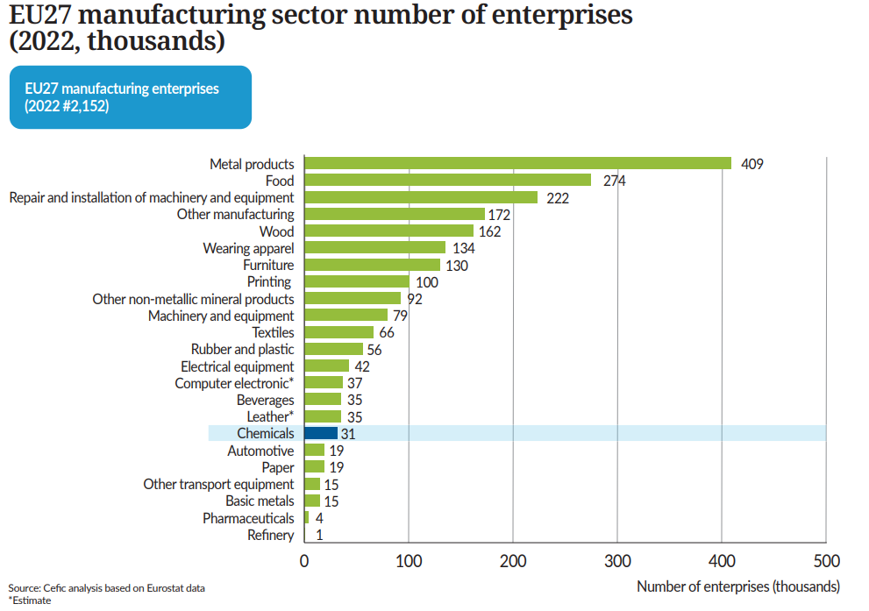
AB27 kimya sektöründe 31.000 şirket faaliyet göstermektedir.
AB27 imalat sektöründe faaliyet gösteren şirket sayıları
(2022, binler cinsinden ifade edilmiştir)
Şirket sayısı (binler cinsinden)
Source: Cefic analysis based on Eurostat data
*Estimate

Slide 31
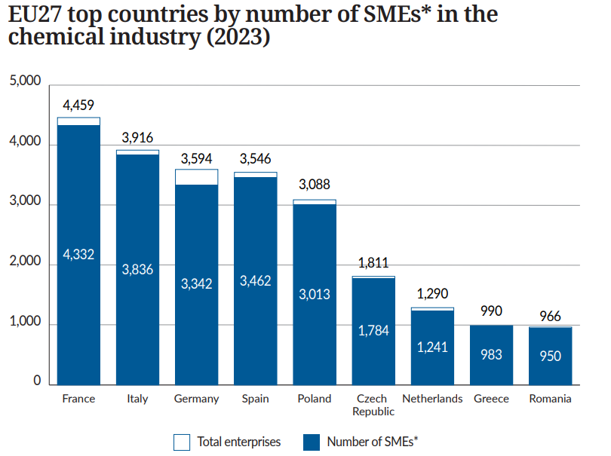
AB27 kimya endüstrisinde 30.264 KOBİ* faaliyet göstermektedir
Kimya endüstrisinde faaliyet gösteren KOBİ* sayısına göre AB27 ülkelerinin sıralaması (2023)
Toplam şirket sayısı
KOBİ* sayısı
Source: Cefic analysis based on Eurostat data, *SMEs: Small and Medium Enterprices

Slide 32
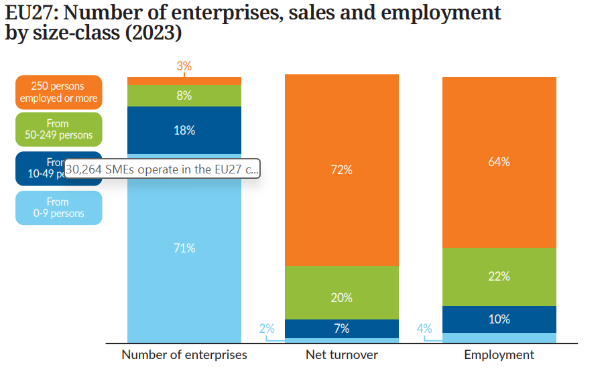
AB27 kimya KOBİ'leri* satışların %28'ine ve istihdamın %36'sına katkıda bulunmaktadır
AB27: Büyüklüğüne göre Şirket sayısı, satışlar ve istihdam (2023)
Şirket sayısı
Net Ciro
İstihdam
Source: Cefic analysis based on Eurostat data, SMEs: Small and Medium Enterprices

Slide 33
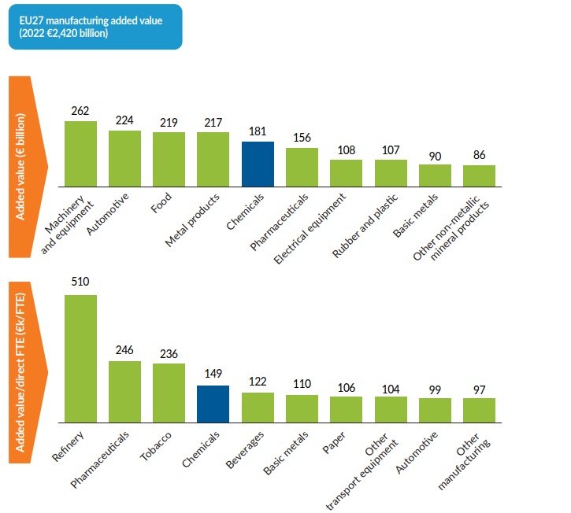
İmalat katma değerinin %7'sini temsil eden kimya endüstrisi, Avrupa'nın başlıca sektörlerinden biridir
Katma Değer (milyar avro)
Katma Değer/Direkt FTE (€k/FTE)
Source: Cefic analysis based on Eurostat data

Slide 34
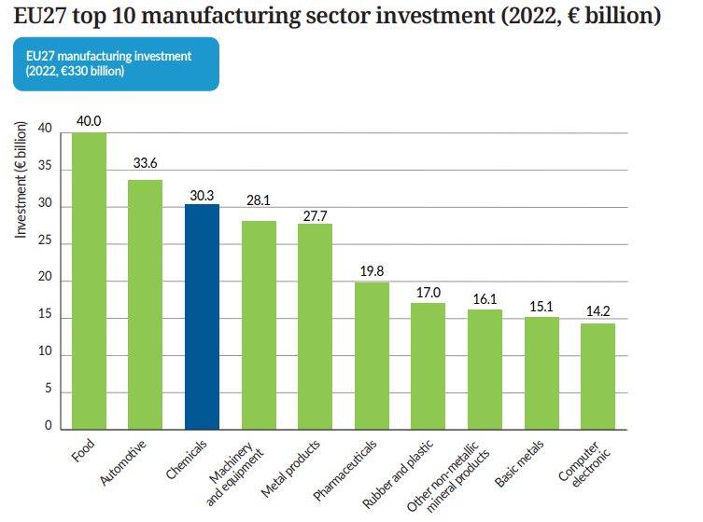
Kimya sektörü, yatırım açısından üçüncü büyük imalat sektörüdür
AB27 İlk 10 İmalat sektörü yatırımları (2022, milyar avro)
Source: Cefic analysis based on Eurostat data

Slide 35
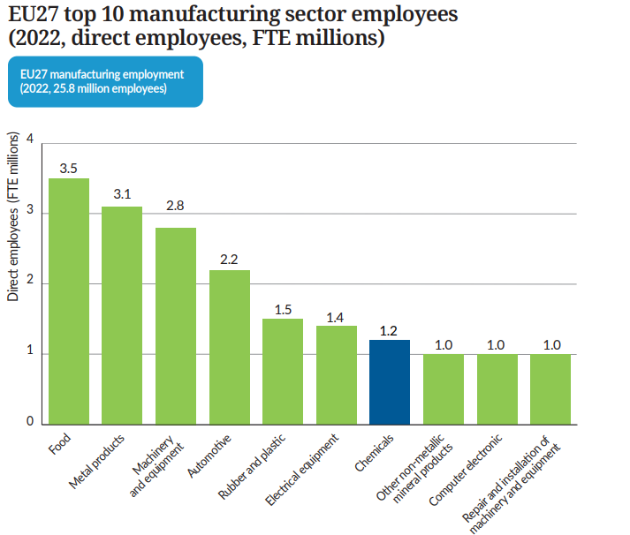
Kimya sektörü, AB27 imalat sektörleri arasında istihdam açısından yedinci sırada yer almaktadır
AB27 İlk 10 İmalat sektörü istihdamı (2022, direkt çalışanlar, milyon FTE)
Source: Cefic analysis based on Eurostat data, FTE (Full-Time Equivalent)

Slide 36
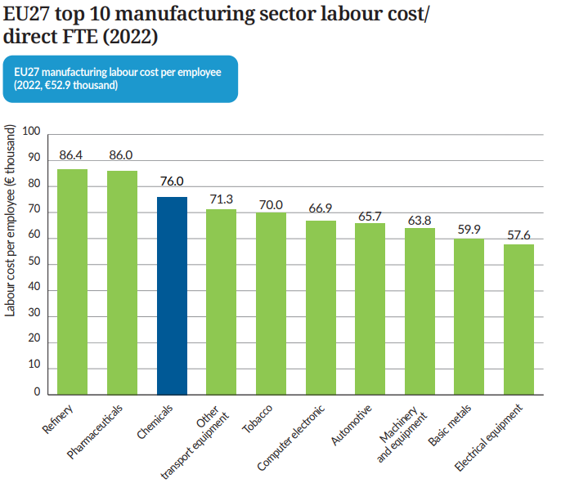
Kimya sektörü işgücü maliyetlerinde üçüncü sırada yer alıyor
AB27 İlk 10 İmalat sektörü işgücü maliyeti/direkt FTE (2022)
Source: Cefic analysis based on Eurostat data, FTE (Full-Time Equivalent)

Slide 37
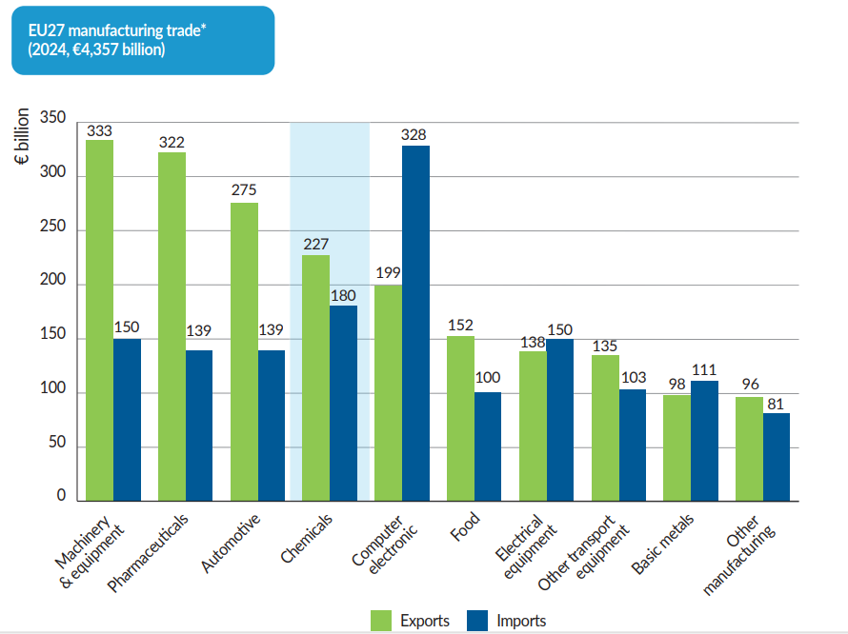
Kimyasallar, AB27'nin ticaretine önemli katkı sağlıyor (407 milyar avro)
İhracat İthalat
Source: Cefic analysis based on Eurostat data, trade = exports + imports

Slide 38

5. Enerji Tüketimi

Slide 39
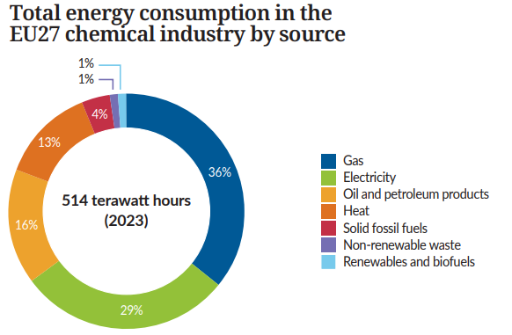
AB27'nin gaz ve elektrik tüketimi, sektörün toplam enerji tüketiminin üçte ikisini oluşturmaktadır
Kaynak başına toplam AB27 kimya endüstrisi enerji tüketimi
Source: Cefic analysis based on Eurostat data

Slide 40
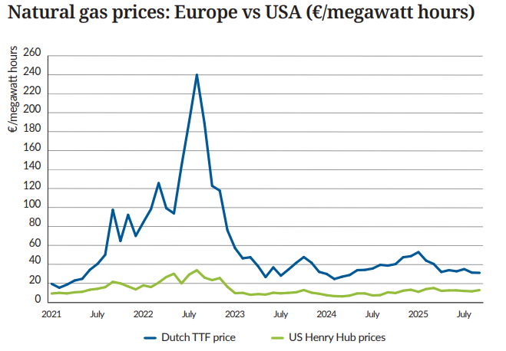
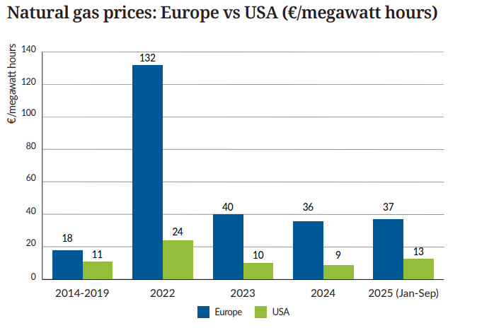
Gaz fiyatları kriz öncesi seviyelerin üzerinde seyrediyor
Doğal gaz fiyatları: Avrupa vs. ABD (€/Megawatt saat)
Doğal gaz fiyatları: Avrupa vs. ABD (€/Megawatt saat)
Source ICE Dutch TTF Natural Gas Futures Historical Prices - Investing.com and INSEE Oil Prices data and ICIS

Slide 41
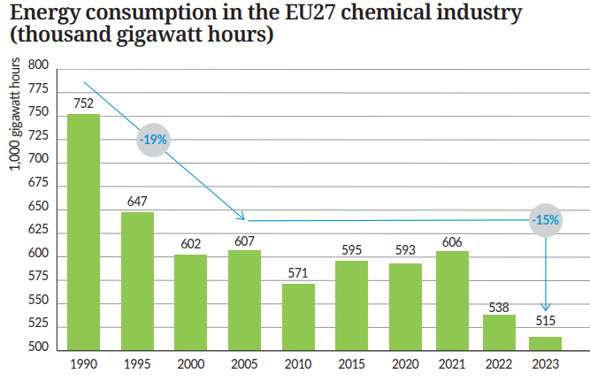
AB27 enerji tüketimi 1990'dan bu yana %32 azaldı
AB27 Kimya Endüstrisinde enerji tüketimi
Source: Cefic analysis based on Eurostat data

Slide 42
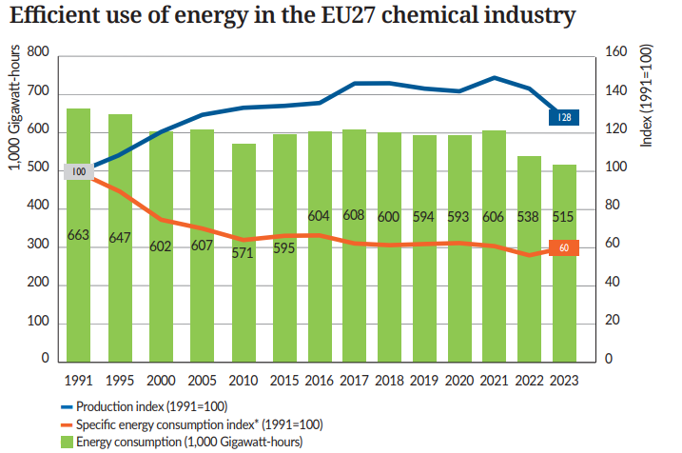
AB27'nin spesifik enerji tüketimi* 1991'den bu yana %40 azaldı.
AB27 Kimya Endüstrisinde verimli enerji kullanımı
Source: Cefic analysis based on Eurostat data,*Specific energy consumption index is calculated as (energy consumption index/production index), (1991=100)

Slide 43
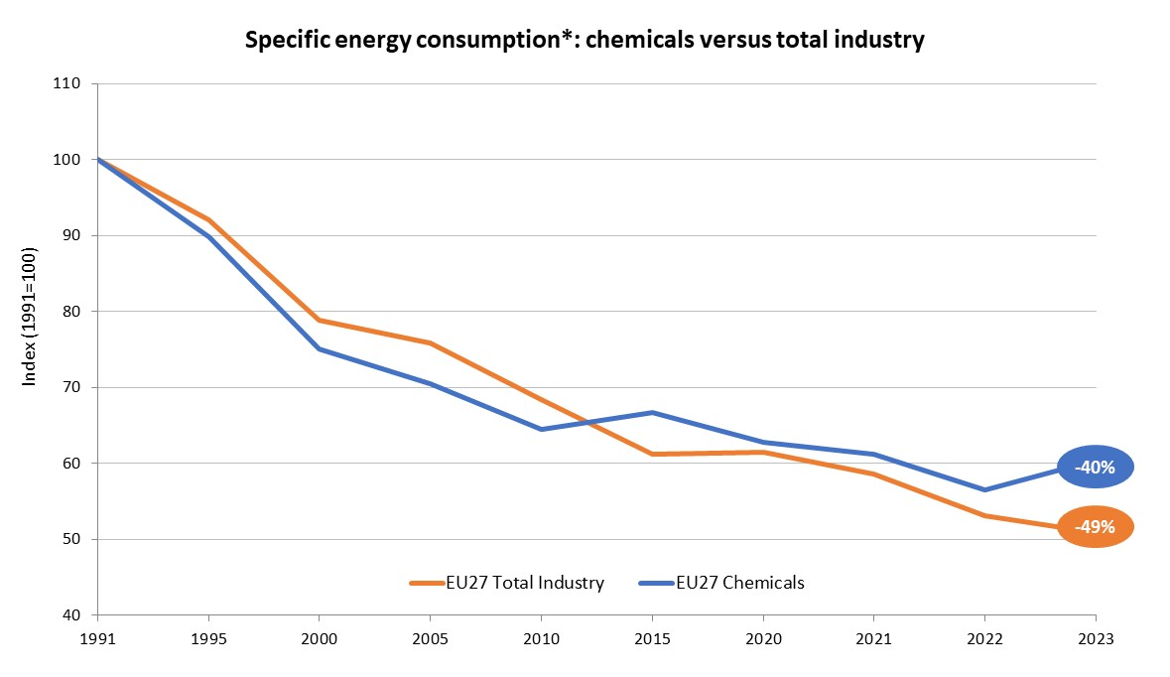
AB27 kimya sektörünün spesifik enerji tüketimi* genel endüstri seviyesinin üzerindedir
Spesifik enerji tüketimi*: kimyasallar vs. toplam endüstri
Source: Cefic analysis based on Eurostat data,*Specific energy consumption index is calculated as (energy consumption index/production index), (1991=100)

Slide 44

6. Sermaye ve Ar-Ge Harcamaları

Slide 45
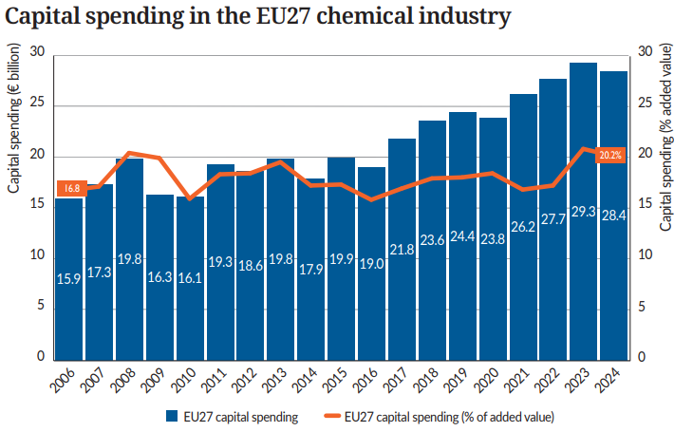
AB27 sermaye harcamaları 2024 yılında 2023 yılına göre azaldı
AB27 kimya endüstrisindeki sermaye harcamaları
-AB27 sermaye harcamaları -AB27 sermaye harcamaları (katma değerin %’si cinsinden)
Source: Cefic Chemdata International

Slide 46
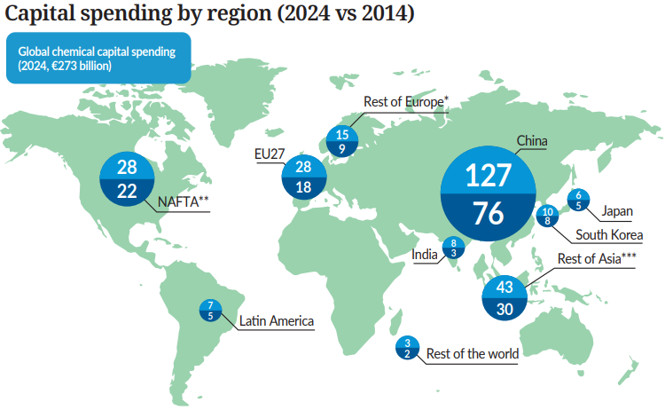
Çin, küresel kimya yatırımlarında başı çekiyor
Bölgelere göre sermaye harcamaları (2024 vs. 2014)
Source: Cefic Chemdata International
* Rest of Europe covers UK, Switzerland, Norway, Türkiye, Russia and Ukraine
** North American Free Trade Agreement
*** Asia excluding China, India, Japan and South Korea

Slide 47
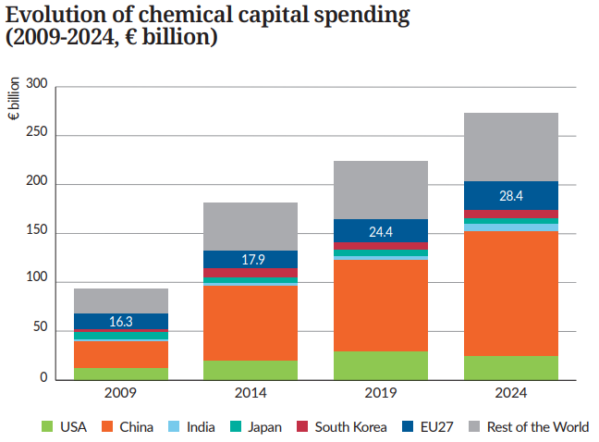
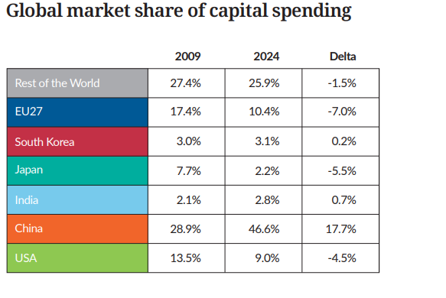
AB27'nin sermaye harcamalarındaki pazar payı önemli ölçüde düştü
Kimyasal sermaye harcamalarının tarihsel
değişimi (2009-2024, milyar avro)
Sermaye harcamalarının küresel pazardaki payı
Source: Cefic Chemdata International

Slide 48
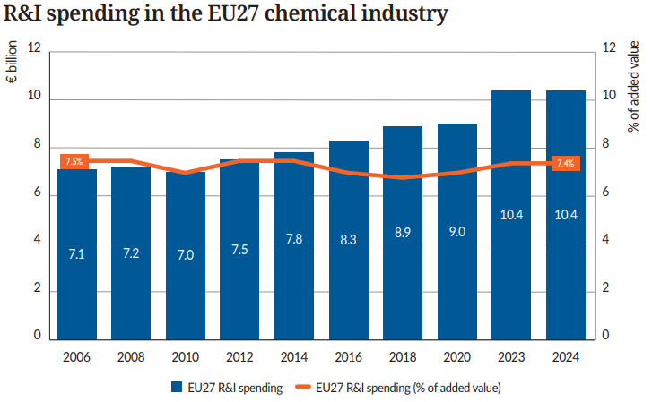
AB27'nin Ar-Ge harcamaları 2023 ve 2024'te en yüksek seviyeye ulaştı
AB27 Kimya endüstrisindeki Ar-Ge harcamaları
Source: Cefic Chemdata International

Slide 49
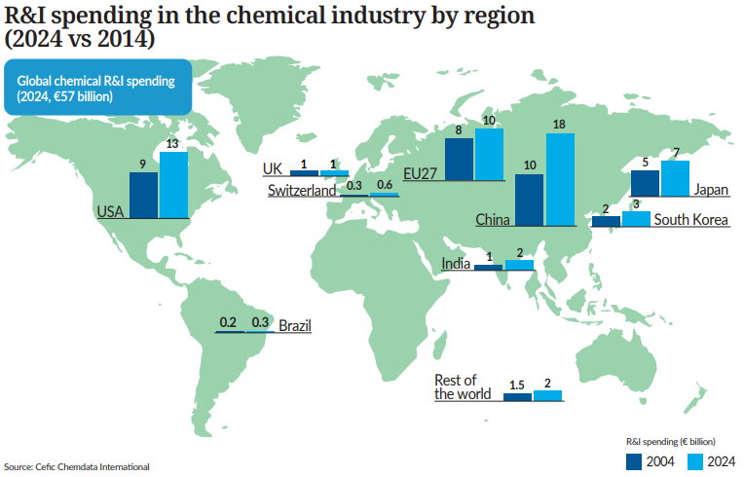
AB27, 2024 yılında dünyanın en büyük üçüncü Ar-Ge yatırımcısı oldu
Bölgelere göre kimya endüstrisindeki Ar-Ge harcamaları (2024 vs. 2014)

Slide 50


AB27'nin Ar-Ge harcamalarındaki pazar payı 2009'dan bu yana geriledi
Kimyasallarda Ar-Ge harcamalarının
bölgesel değişimi
Ar-Ge harcamalarının küresel pazar payı
Source: Cefic Chemdata International

